Slide 1
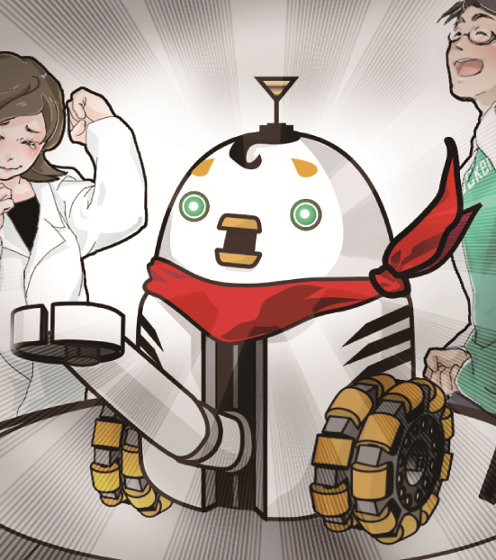
ロボット工学 第6回 ロボット用アクチュエータ
福岡工業大学 工学部 知能機械工学科
木野 仁
本サイトで提供されるコンテンツの著作権は，木野仁，谷口忠大，峰岸桃，（株）講談社にある．
非営利目的に限り，ファイルのダウンロード，印刷，複製，大量の印刷を自由に行ってよい．
講義や勉強会などで配布し，利用していただくのも大歓迎である．ただし，そうして作ったものを無断で販売することを禁止する．
つねに最新版を配布したいので，ファイルのネット上での再配布も禁止する．

Slide 2
Information
このスライドは「イラストで学ぶロボット工学」を講義で活用したり，勉強会で利用したりするために提供されているスライドです．
「イラストで学ぶロボット工学」をご購入頂けていない方は，必ずご購入いただいてからご利用ください．

Slide 3
STORY ロボット用アクチュエータ
ある日の昼下がり，研究所では博士と助手がティータイムで紅茶をのみながら休憩時間を楽しんでいた．並進・回転運動と運動学を覚えたホイールダック2 号は嬉しそうに，二人の周りを動いている．
ふと，ティーカップを机におき，博士のほうを見る助手．助手「博士．そういえばホイールダック2 号＠ホームで，新しくマニピュレータとかが付きましたけど，あの中身ってどういう風になってるんですか？ 腕を動かす部品とか…」
博士「ん？ アクチュエータのことかな？ いやー，機械設計のほとんどは工場長に任せたからなー」そのとき，研究所のドアが開いて作業着を着たせい精かん悍な顔つきの男性が入ってきた．
工場長「アクチュエータのことなら俺に話させろ！」
博士＆助手「こっ……工場長！！」

Slide 4
Contents
6.1 ロボット用アクチュエータの種類
6.2 電磁駆動アクチュエータ
6.3 油圧駆動アクチュエータ
6.4 空気圧駆動アクチュエータ
6.5 その他のアクチュエータ
6.6 DA変換器（DAコンバータ）

Slide 5
ホイールダック2 号にマニピュレータ制御を実装していくわけであるが，その際に必要となるのが，ロボット用アクチュエータやセンサの知識である．
一般にロボット用アクチュエータの選定のポイントとしては，コスト，発生力（発生トルク），耐久性，質量，速度や応答性などである．
駆動部が回転するものをロータリアクチュエータ，前後方向に動作するものをリニアアクチュエータと呼ぶ．
アクチュエータの駆動原理に注目し，電磁駆動，油圧駆動，空気圧駆動，その他の4 つに分類して解説していく．

Slide 6
Contents
6.1 ロボット用アクチュエータの種類
6.2 電磁駆動アクチュエータ
6.3 油圧駆動アクチュエータ
6.4 空気圧駆動アクチュエータ
6.5 その他のアクチュエータ
6.6 DA変換器（DAコンバータ）

Slide 7
6.2.1 直流モータの仕組み(1)
電磁駆動アクチュエータは，磁界中に電流を流すことで力を生じるローレンツ力や，磁力を駆動に利用するアクチュエータの総称である．
電磁駆動アクチュエータは駆動原理によりさらに細分化され，直流モータ，交流モータ，ステッピングモータなどの種類が存在する．
講義では代表的な電磁駆動アクチュエータとして，直流モータについて取り扱う．

Slide 8
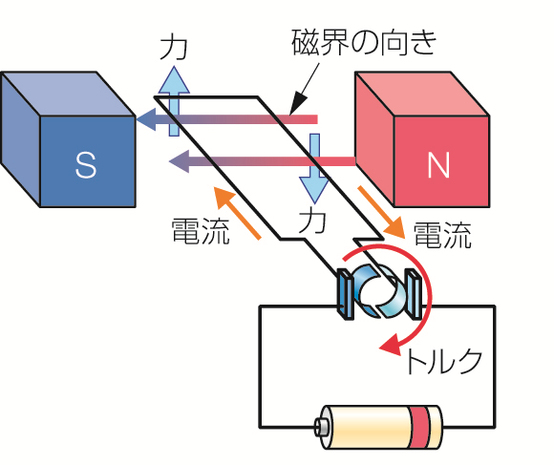
6.2.1 直流モータの仕組み(2)
コイルの左右を磁石で挟み，磁場中のコイルに電流を流し，ローレンツ力により軸が回転する．
入力された電流と発生する軸トルクが比例する．この比例定数をモータのトルク定数と言う
大きなトルクを発生させることが難しい．ギアを組み合わせると回転速度の低下や質量の増加などを招く．ブラシの摩耗により寿命が短い．

Slide 9
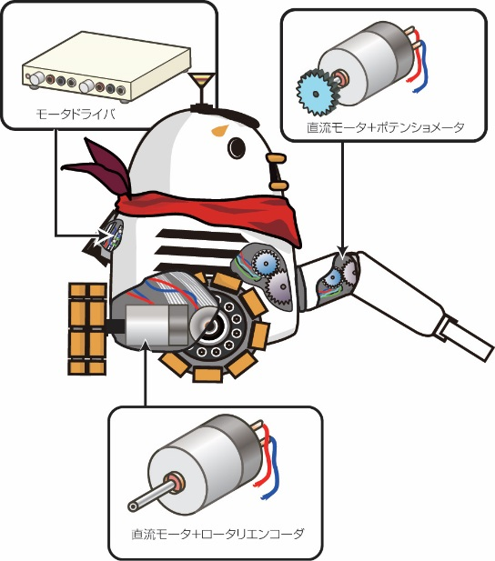
6.2.2 直流モータのトルク制御
マニピュレータの場合には，モータの軸トルクを制御用コンピュータによって制御したい．
モータドライバは，モータを駆動させる装置であり，に入力電圧に比例した出力電流を発生させる．
目標トルクに対応した電圧をモータドライバに入力することで，モータ軸に目標トルクを発生させることができる．

Slide 10
Contents
6.1 ロボット用アクチュエータの種類
6.2 電磁駆動アクチュエータ
6.3 油圧駆動アクチュエータ
6.4 空気圧駆動アクチュエータ
6.5 その他のアクチュエータ
6.6 DA変換器（DAコンバータ）

Slide 11
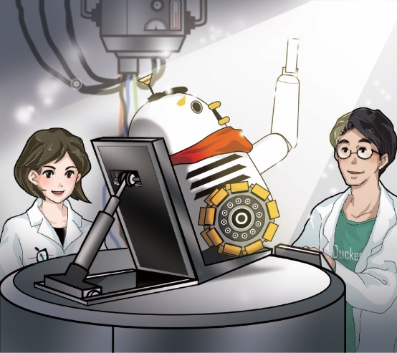
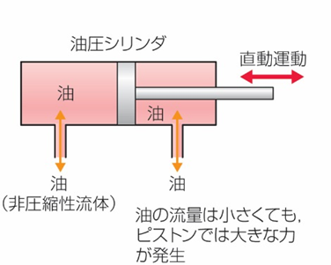
油圧駆動アクチュエータの代表例は油圧シリンダである．
油圧シリンダは外部ポンプから圧力を加えられた非圧縮性の油が流入することで，ピストンを駆動させる．
流入する油は少しずつでも，ピストンの断面が大きければ大きな力が生じる．ただし，ポンプの騒音や油漏れなどの観点から，静音・クリーンな状態が要求される環境では利用が困難である．

Slide 12
Contents
6.1 ロボット用アクチュエータの種類
6.2 電磁駆動アクチュエータ
6.3 油圧駆動アクチュエータ
6.4 空気圧駆動アクチュエータ
6.5 その他のアクチュエータ
6.6 DA変換器（DAコンバータ）

Slide 13
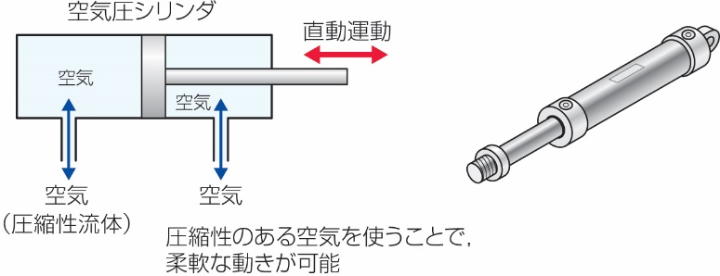
圧縮性の空気を利用する．代表的なものが空気圧シリンダである．ポンプなどの外部装置は必要であるが，駆動するシリンダ自体は小型・軽量化することが容易である．
油圧駆動よりは生じる力は小さいが，電磁駆動アクチュエータに比べれば容易に大きな力を発生させることができる．
空気は圧縮性であるから，外部からの力に対しピストンの動きが柔軟に変化することが可能となる．シリンダ内部の空気が漏れたとしても，周囲を汚したりしない．

Slide 14
Contents
6.1 ロボット用アクチュエータの種類
6.2 電磁駆動アクチュエータ
6.3 油圧駆動アクチュエータ
6.4 空気圧駆動アクチュエータ
6.5 その他のアクチュエータ
6.6 DA変換器（DAコンバータ）

Slide 15
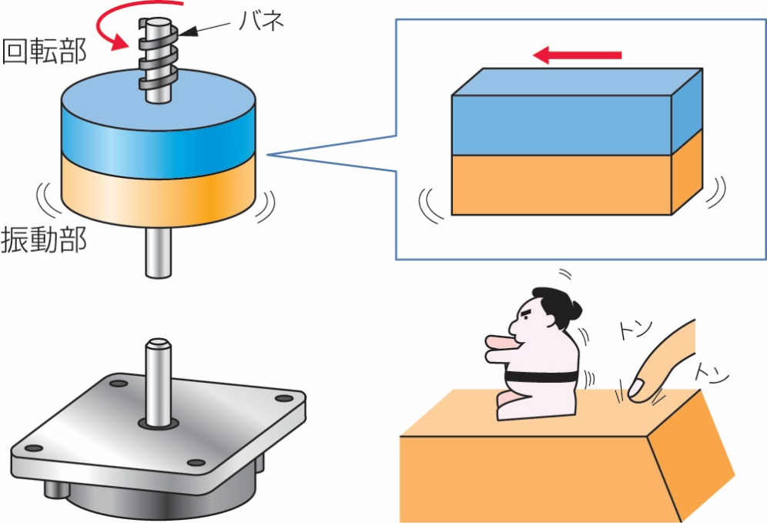
6.5.1 超音波アクチュエータ
振動部に回転部をバネなどで押し付ける．振動部を振動させ，その表面波を回転部に伝達させることで回転させる．
長所は，比較的大きなトルクを取り出せること，非駆動時にも回転部に保持力が働くこと，小型・軽量化が容易など．
短所としては，摩耗による短寿命など．

Slide 16
Contents
6.1 ロボット用アクチュエータの種類
6.2 電磁駆動アクチュエータ
6.3 油圧駆動アクチュエータ
6.4 空気圧駆動アクチュエータ
6.5 その他のアクチュエータ
6.6 DA変換器（DAコンバータ）

Slide 17
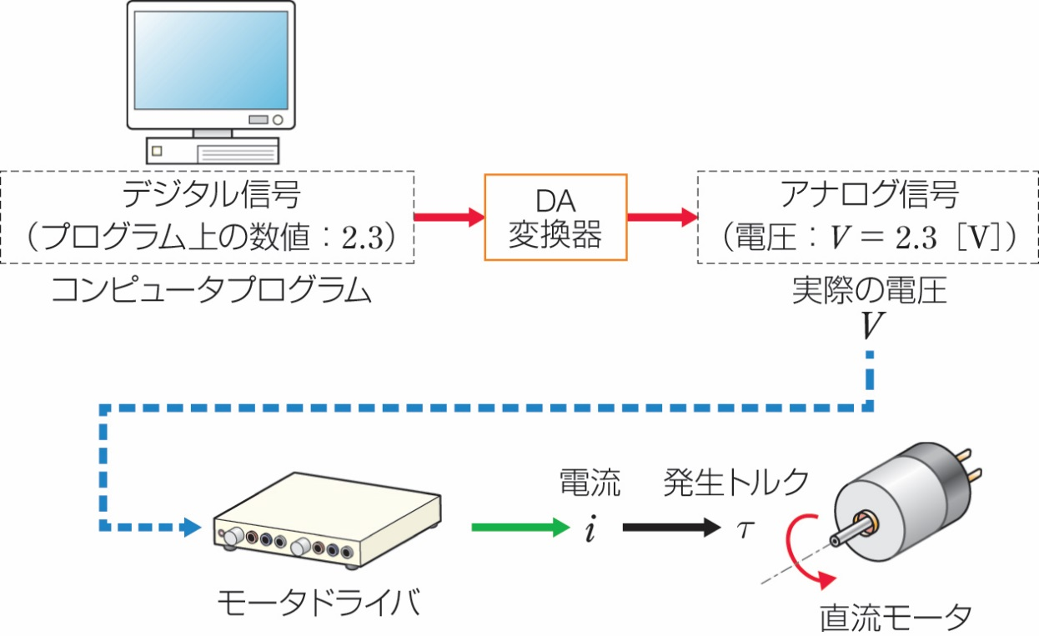
通常のコンピュータには任意の電圧を発生させる機能は持ち合わせていない．そこでDA 変換器（DA コンバータ）を用いる．
DA 変換器はコンピュータプログラム上の数値を実際のアナログ電圧に変換する装置である．

Slide 18
第6章のまとめ

